Slide 1
С Днем шахтера Кузбасс !
Выполнила: Юрлова О.О.

Slide 3
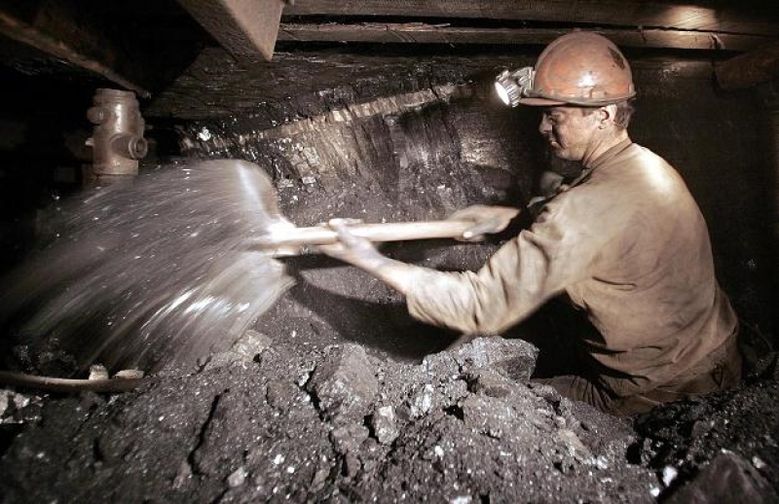
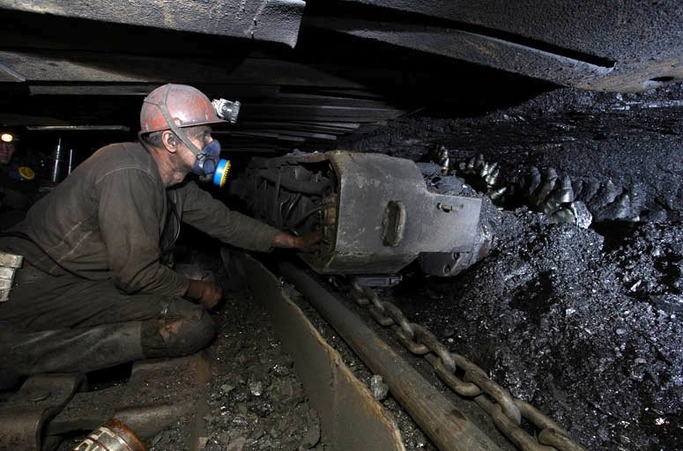
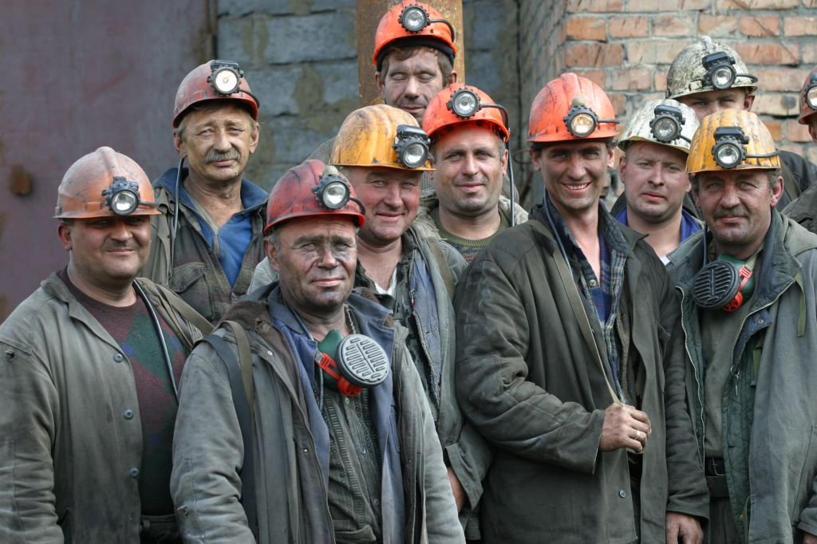
Шахтер – это почетная профессия!!!

Slide 4
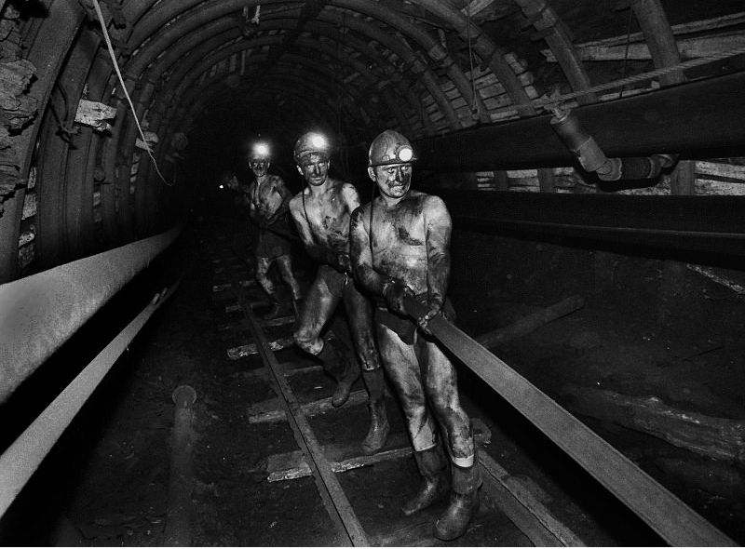
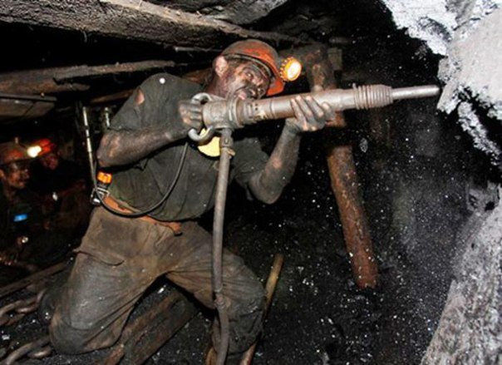
Шахтеры – парни сильные, Отважные, красивые, Пусть даже с пылью угольной – Но с честью не поруганной, Для них богатства Родины – Отдельный пункт, особенный. Вы сильные и смелые, Вы горняки умелые!

Slide 5
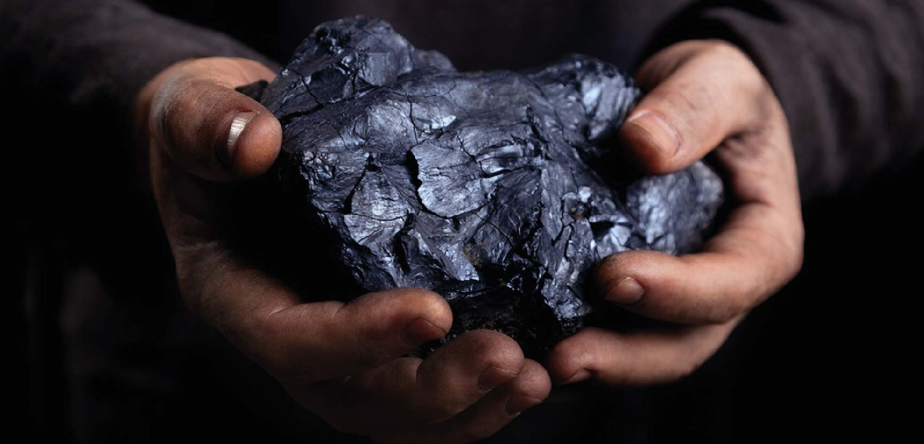
В Уголь является одним из наиболее важных источников энергии в мире. На его долю приходится 41% производимой в мире электроэнергии. Доступность угля среди иных видов ископаемого топлива делает этот ресурс ключевым в решении значимой проблемы XXI века: роста потребления энергии.

Slide 6
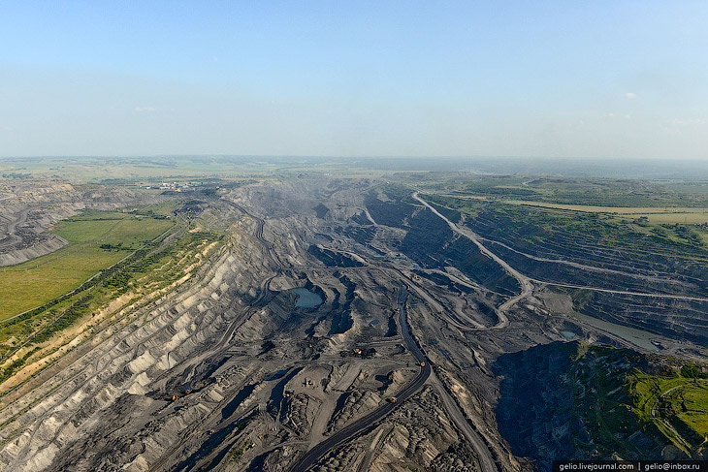
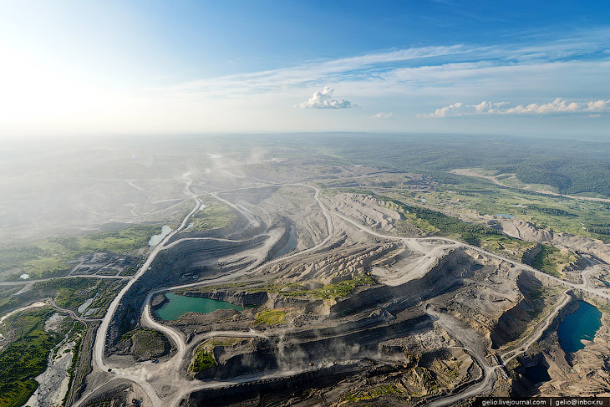
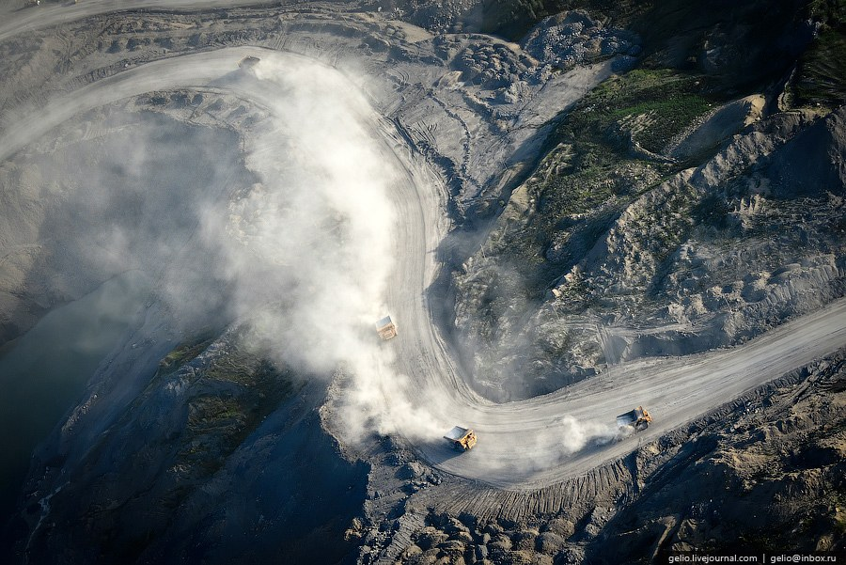
Кузнецкий угольный бассейн (Кузбасс) является одним из самых крупных угольных месторождений мира, он расположен в Западной Сибири, на территории Кемеровской области. В бассейне расположено 58 шахт и 36 угольных разрезов. Предполагается, что возраст самых древних углей Кузбасса составляет около 350 миллионов лет.

Slide 7
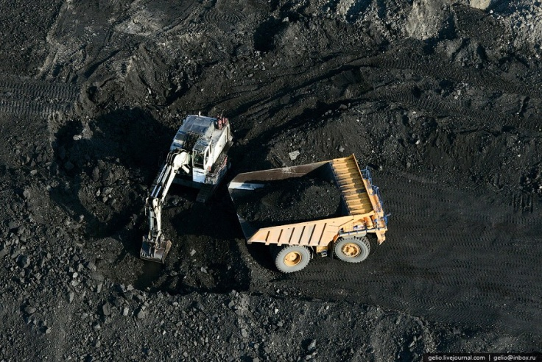
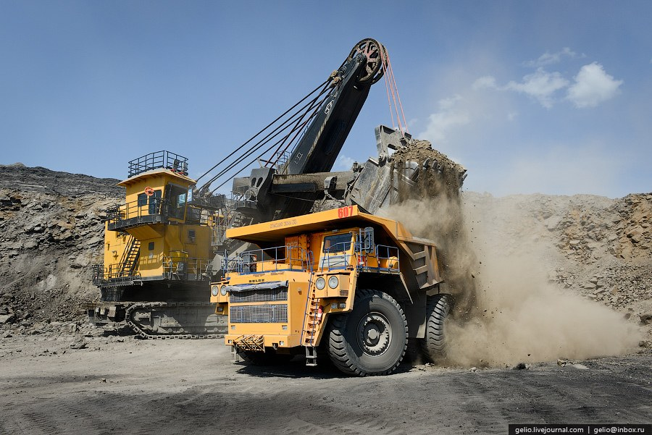
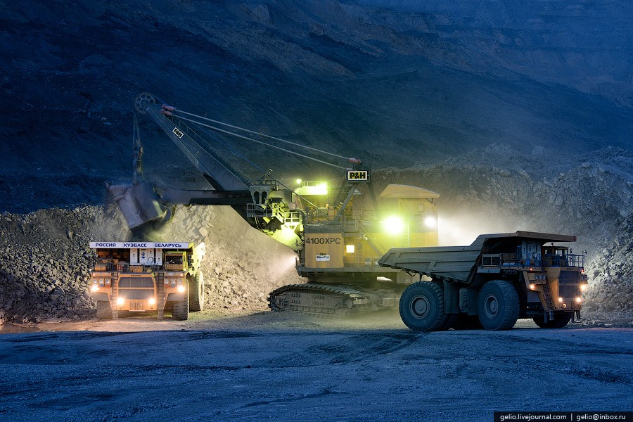
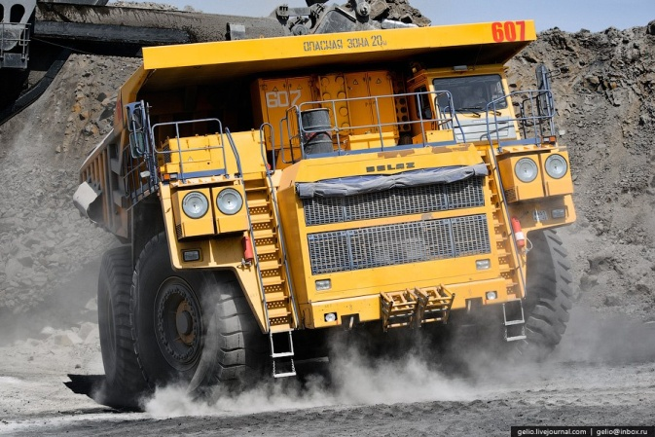
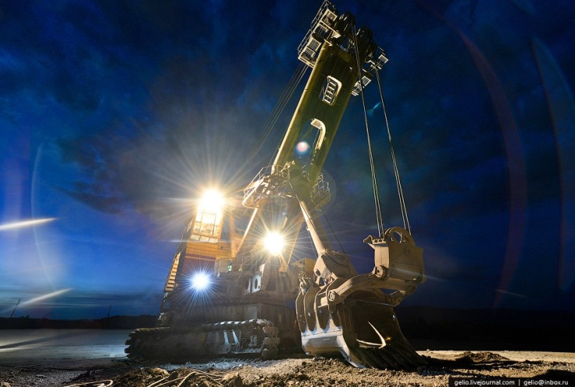
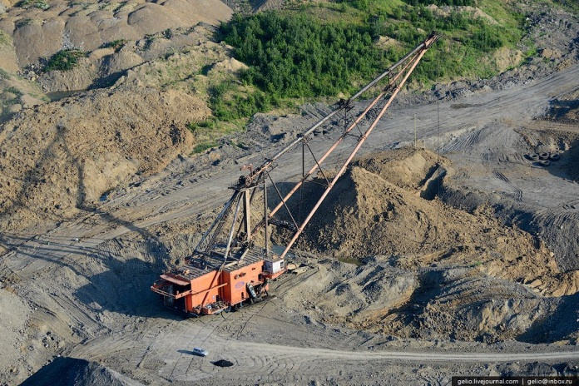
Парк горнотранспортной техники предприятий

Slide 8
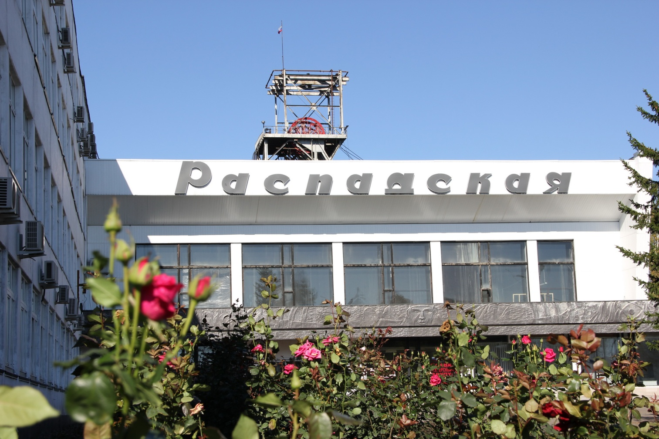
Шахта «Распадская» – крупнейшая угольная шахта в России. Расположена в 11 км севернее Междуреченска (Кемеровская область) Первый уголь был добыт в 1973 году.

Slide 9
Труд шахтера почетный, за что получает награды и звания!

Slide 10
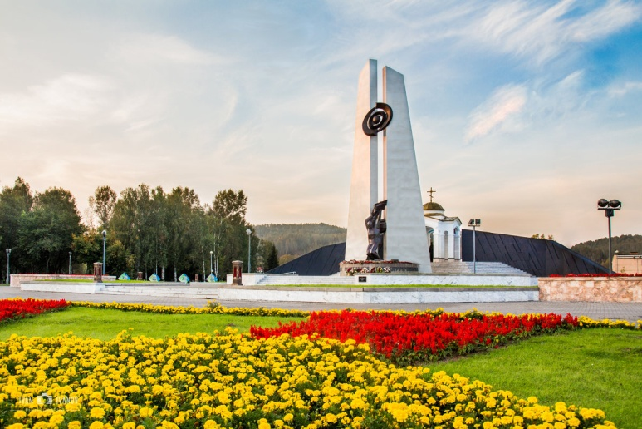
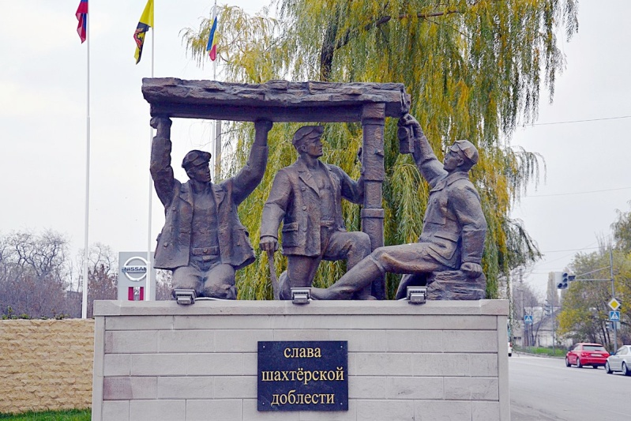
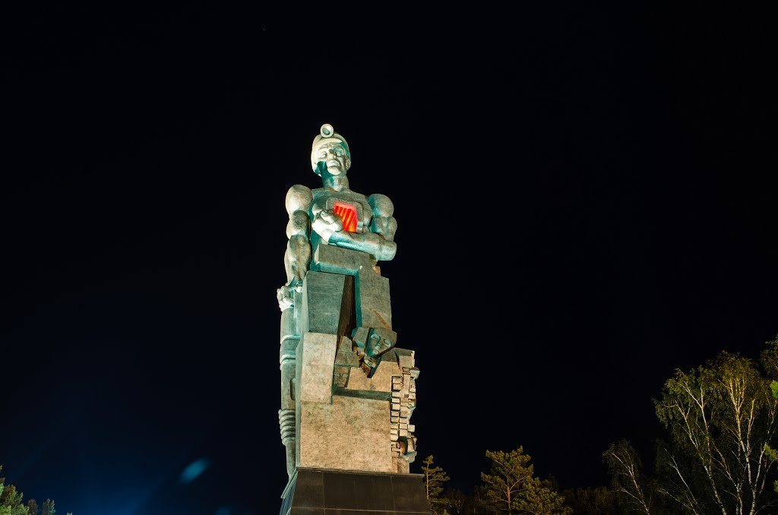
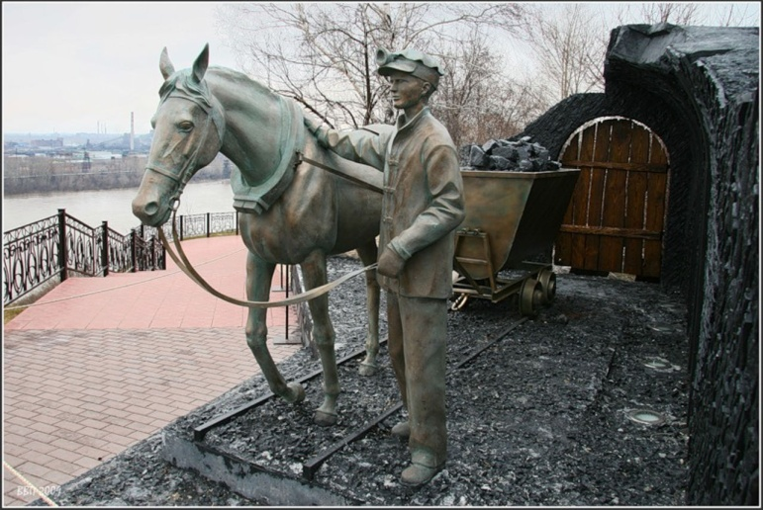
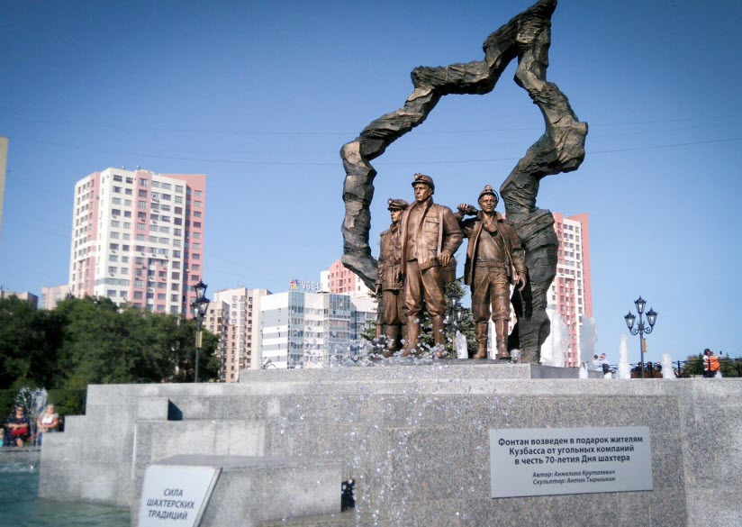
Мемориалы шахтерам Кузбасса

Slide 11
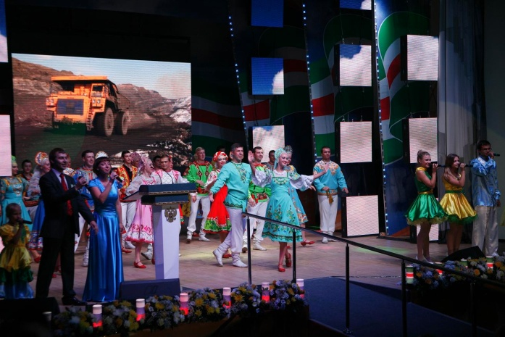
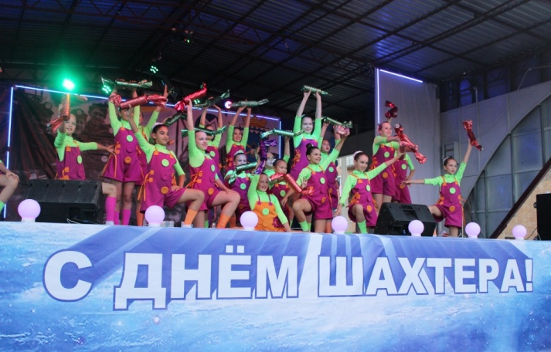
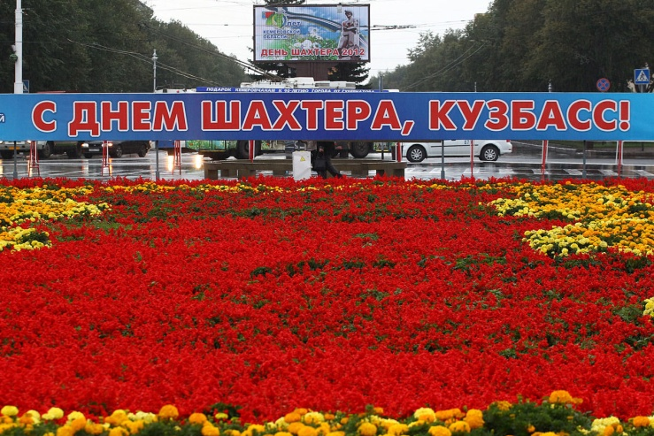
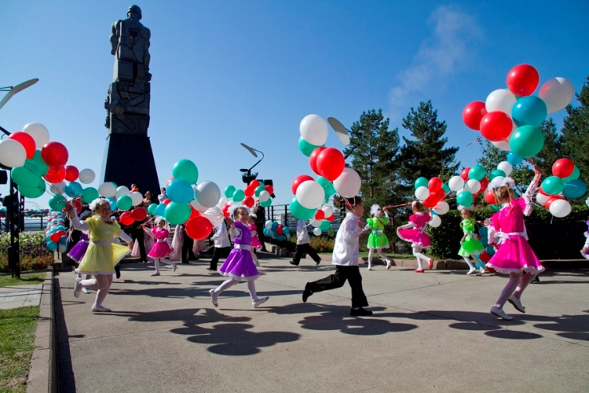
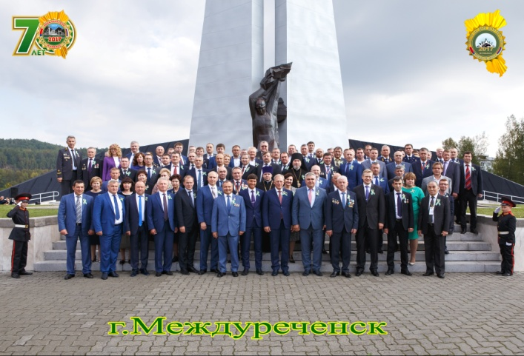
Празднование Дня шахтера в Кузбассе всегда красочное и масштабное, проводится в последнее воскресенье августа.

Slide 12
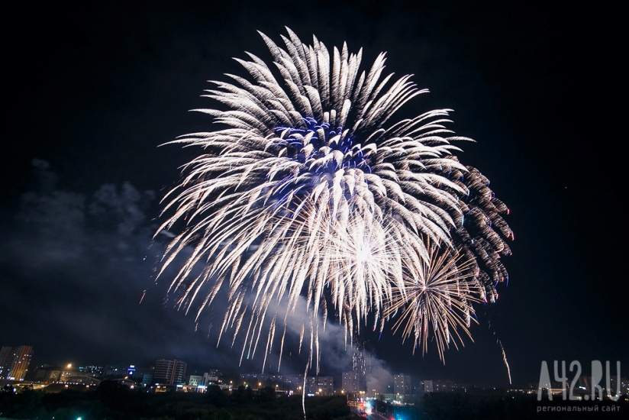
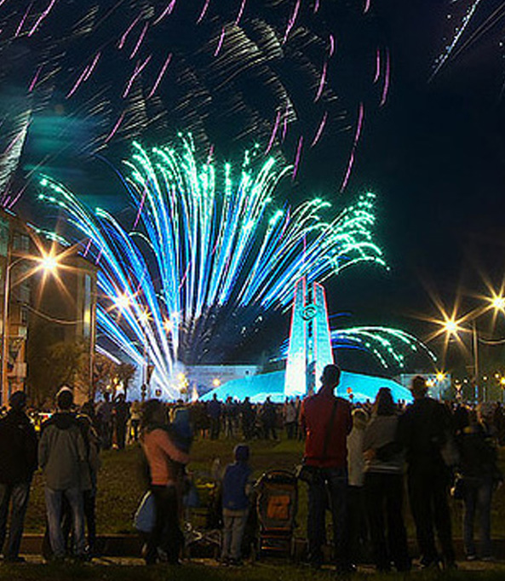
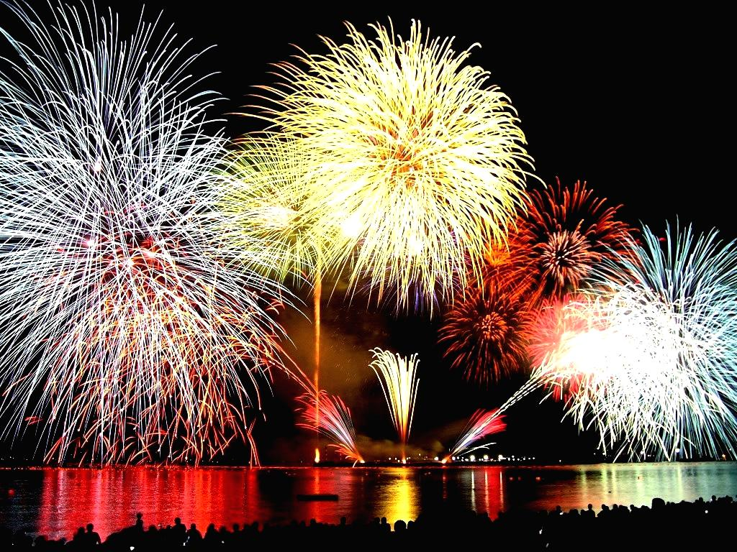
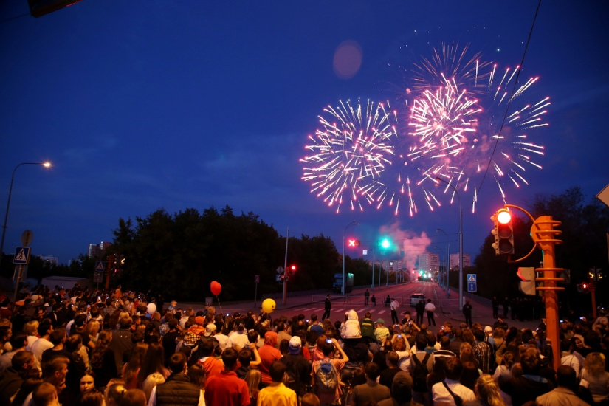
Окончание празднования знаменуется фейерверком

